Slide 1
تقنية المعلومات 2
Information Technology 2
المحاضرة السابعة
نظم ادارة قواعد البيانات 2007 Microsoft Access
د. عادل عثمان فتح الرحمن
كلية إدارة الأعمال – قسم نظم المعلومات الإدارية

Slide 2
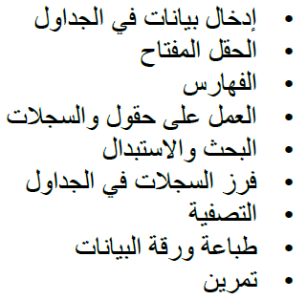
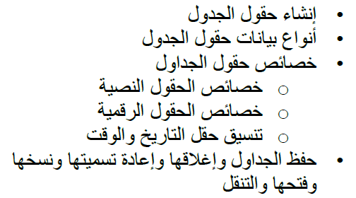
عناصر المحاضرة

Slide 3

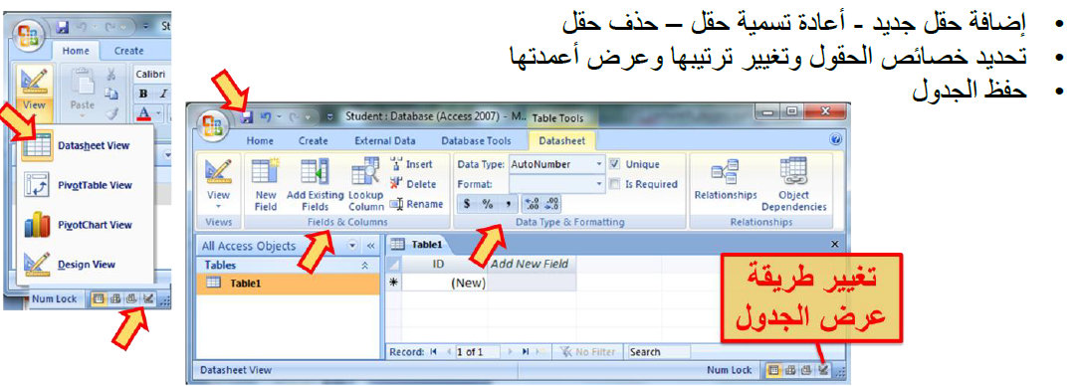
حفظ الجدول
خصائص
انقرمرتين هنا واكتب اسم الحقل

Slide 4
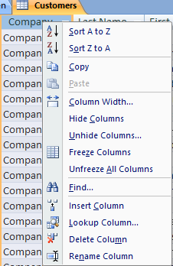
لاعادة تسمية الحقل,انقر زر الفأرة الايمن فوق العمود الذي تريد تقيير اسمه ومن القائمة الفرعية اختر اعادة تسمية عمود rename column

Slide 5

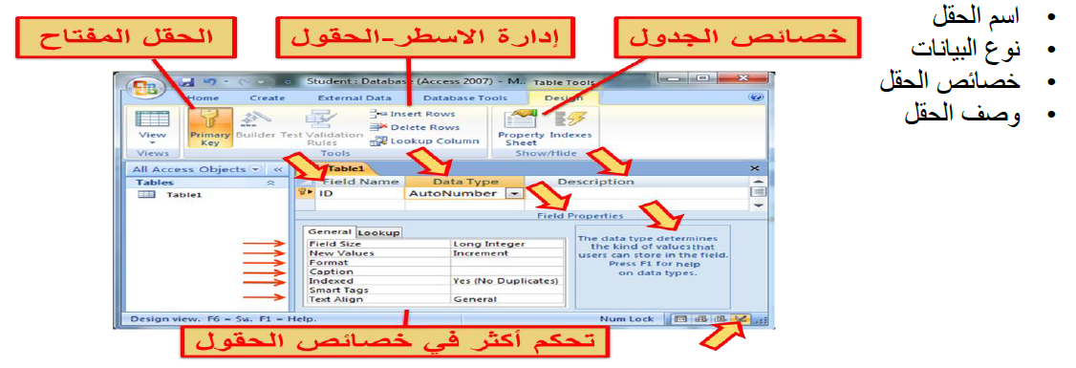

Slide 6

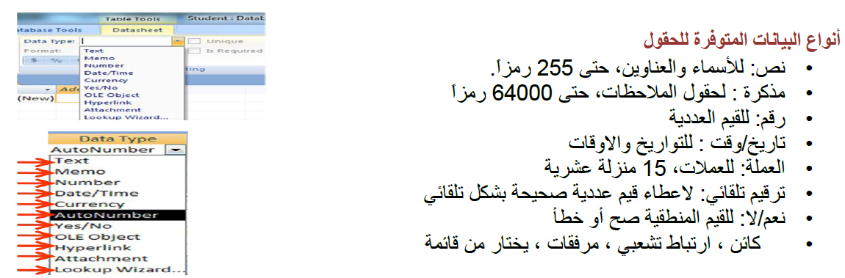

Slide 7

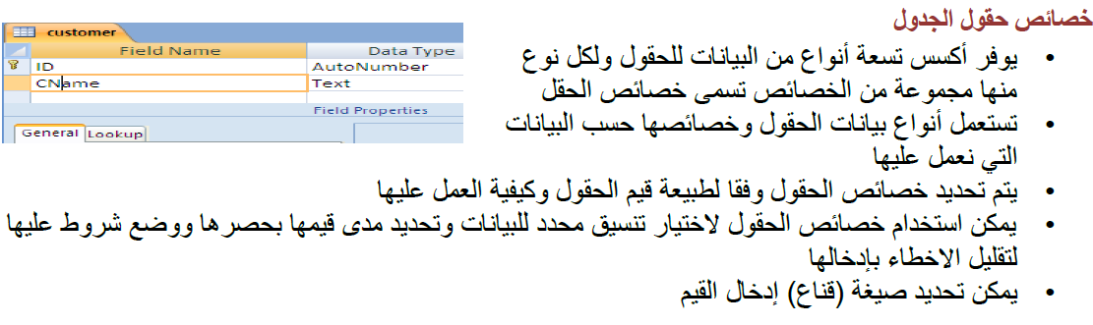

Slide 8

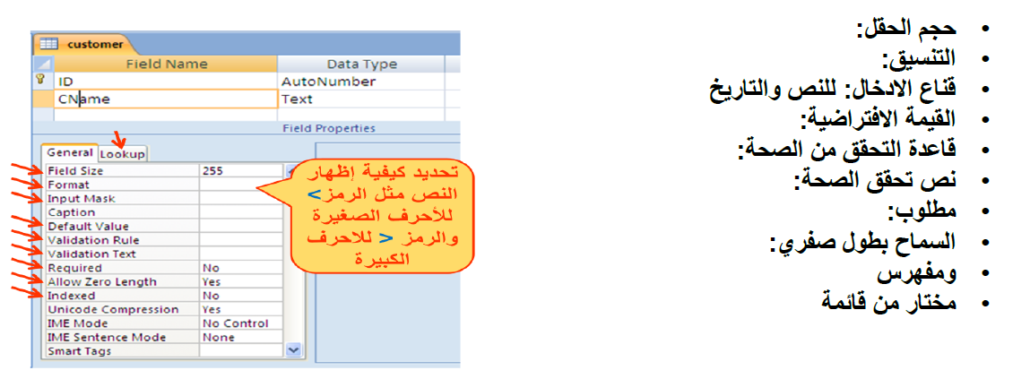

Slide 9

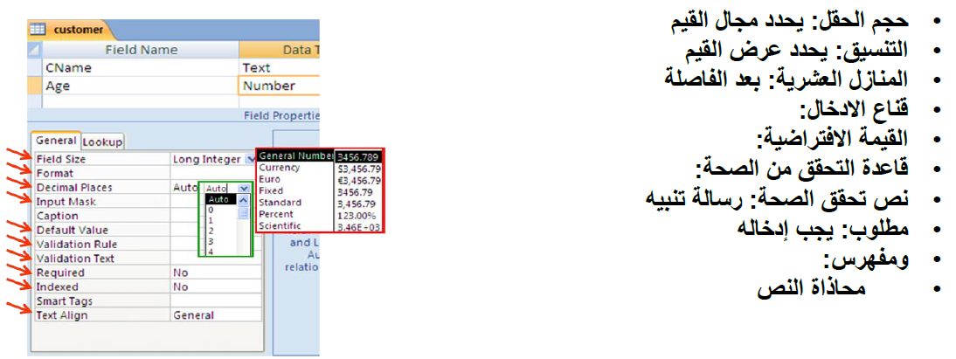

Slide 10

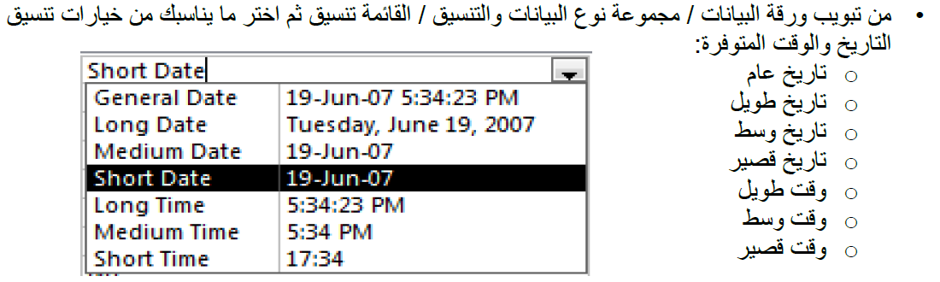

Slide 11

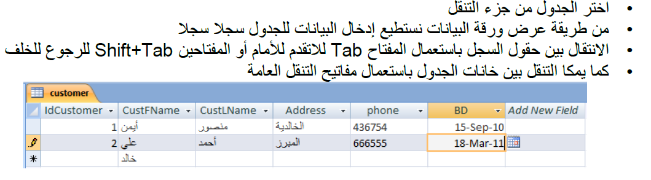

Slide 12

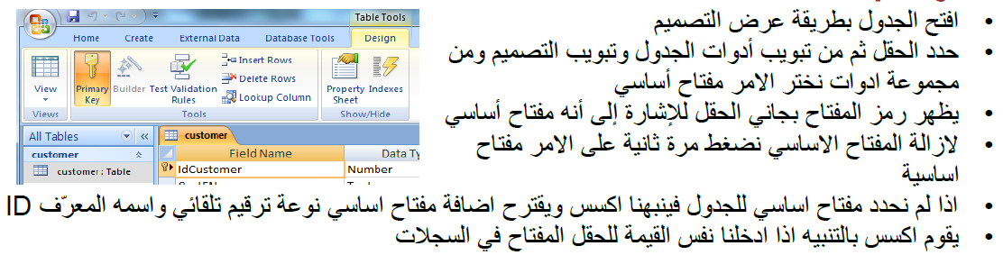

Slide 13

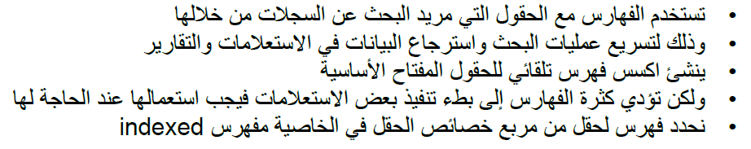

Slide 14

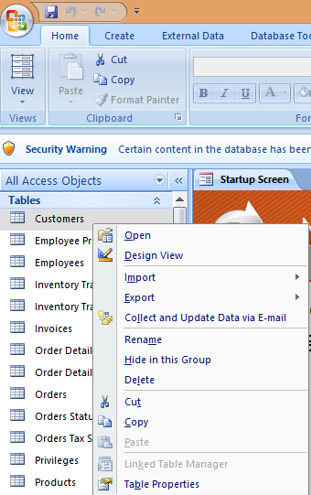
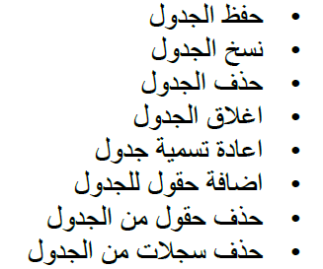
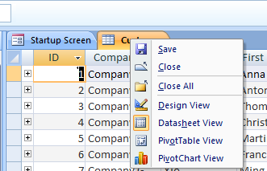

Slide 15

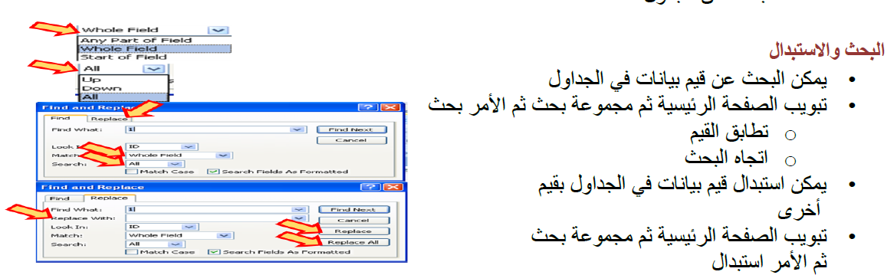


Slide 16

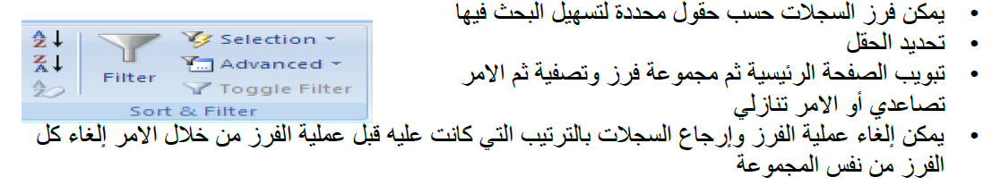
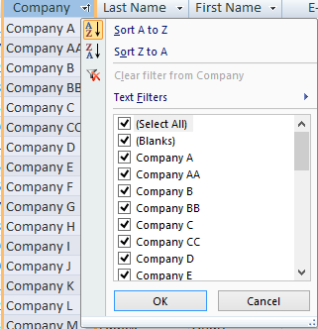

Slide 17

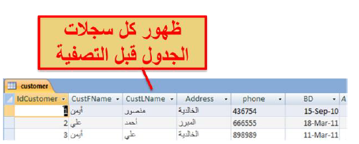
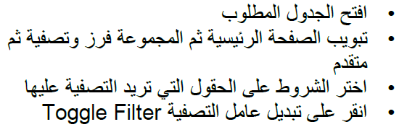
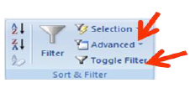
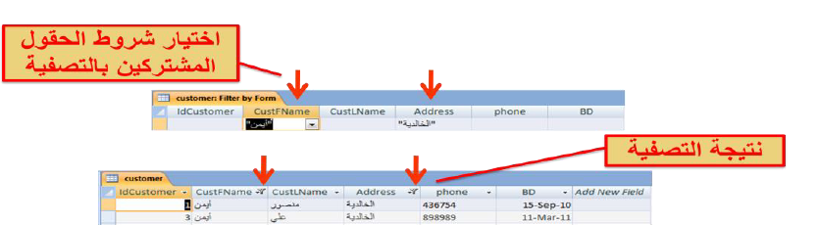
Filter By Form

Slide 18

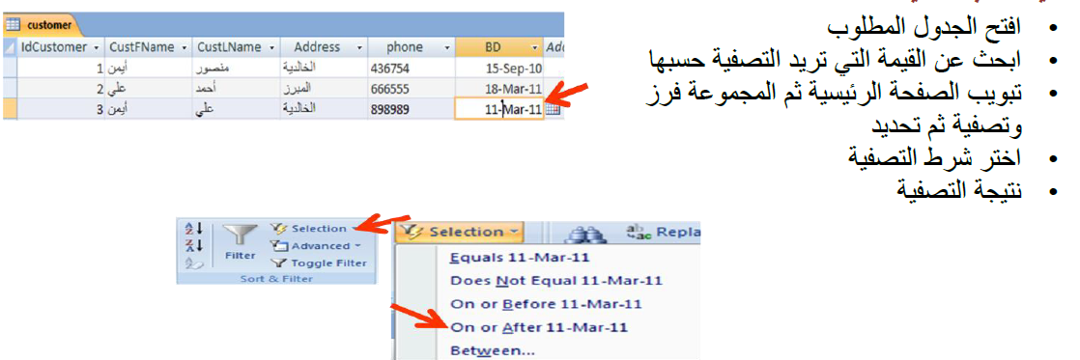

Selection

Slide 19
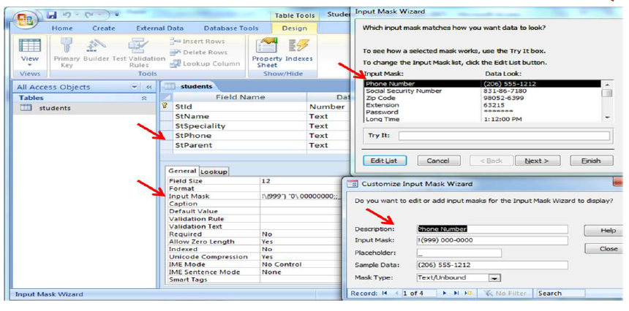
Input maskامثلة قناع الادخال
يشير الرقم 9 الي ان ادخال الرقم اختياري و0 ان الرقم اجباري

